Slide 1


Slide 2
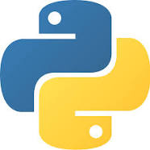

INTRODUCTION
Fullstack écrit en Python
Massimo Di Pierro et ses contributeurs
Date de sorti: 2007
Dernière version : 2,21,1 (novembre 2020)

Slide 3
SON UTILITE
Développement rapide et sécurisé d’application web
Rétrocompatible
MVC
DAL (Database Abstraction Layer )
Censée être facile de prise en main

Slide 4
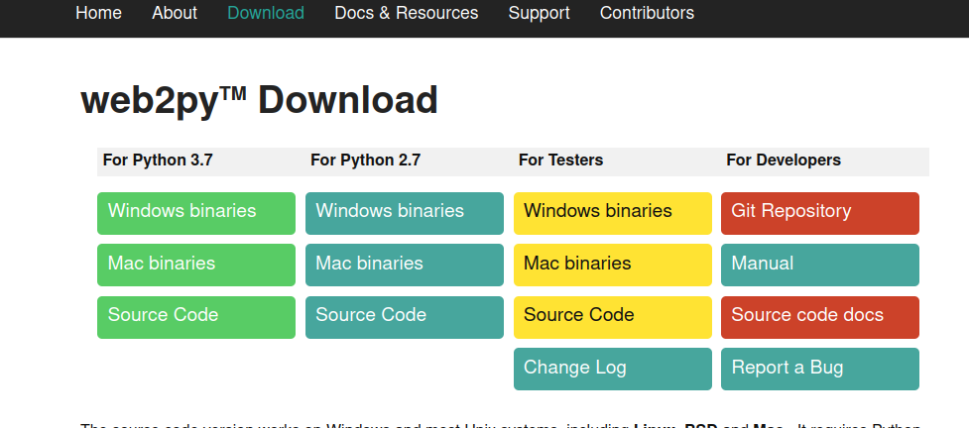

INSTALLATION
Dézipper le fichier zip obtenu

Slide 5
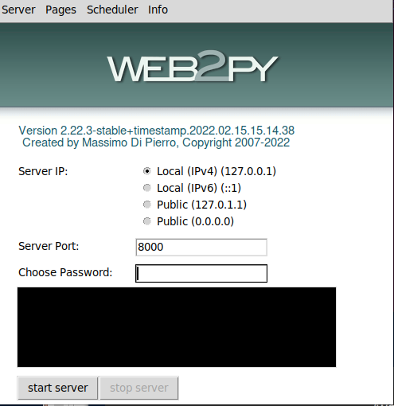
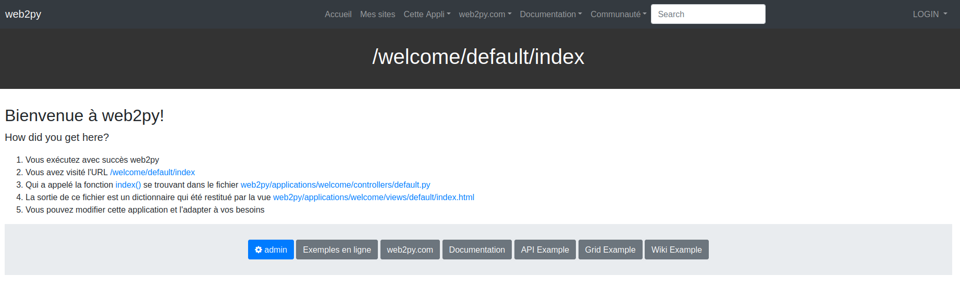

Slide 6
DES QUESTIONS ?

Slide 7
END

